Slide 1
AİLEDE ŞİDDET

Slide 2
Kıymetli Velilerimiz;
Dünyanın pek çok yerinde; ortaya çıkan olumsuzluklar, çevrenin tahribatı, savaşlar gibi toplumsal ve sosyal olaylar insanları etkilemektedir.

Slide 3
Dünyada yaşanan bu tür olumsuzluklardan ne yazık ki ülkemizde etkilenmektedir. Bu etkilenme sonucunda toplumsal şiddet ve gerilimler artmaktadır.
Sonuç ise doğrudan çocuklarımıza yansımaktadır. Hemen hemen her gün gerek televizyon da gerek yazılı basında şiddet olaylarını görüyor,okuyoruz.

Slide 4
DİKKATLİ OLALIM!!
Teknolojinin gelişmesiyle birlikte ortaya çıkan araçlarda sergilenen şiddet öğeleri çocuklarımızı suç işlemeye, şiddete özendirmeye yönlendiriyor.

Slide 5
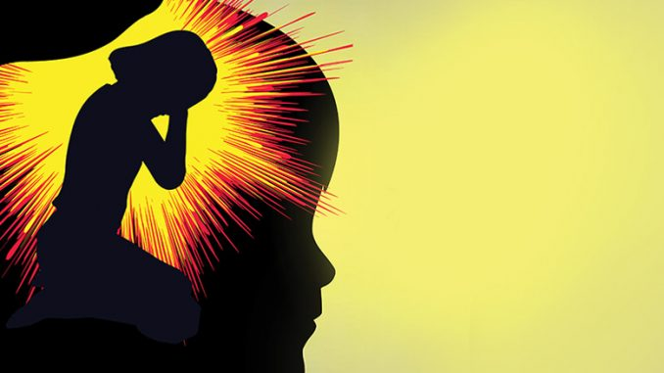
Çocuklarımızın dünyasındaki masum oyuncaklar değerini yitiriyor,sevgi yüklü masallar özelliğini kaybediyor.

Slide 6
Bizlerde bir eğitimci olarak;ülkemizde,ailede eğitimde ve medyada öne çıkan şiddeti nedenlerini,sonuçlarını alınabilecek önlemleri sizlerle konuşmak ve paylaşmak istedik

Slide 7
Çünkü çocuklarımızın sağlıklı bireyler olarak yetişmesinden siz anne-baba olarak, biz öğretmenler olarak doğrudan sorumluyuz.

Slide 8
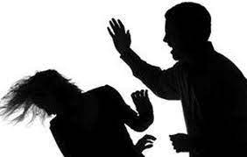
ŞİDDET NEDİR?
İnsanda var olan saldırgan davranışların, kızgınlık ve öfke durumunun dışarı zarar verici bir şekilde yansımasıdır.

Slide 9
ÇOCUKLARIMIZI SUÇA İTEN NEDENLER
Sevgi yoksunluğu
Yanlış eğitim
Baskıcı disiplin yöntemleri
Değişen değer yargıları
Ekonomik nedenler
Ailedeki suçlu birey örnekleri
Ailenin yeterince ilgilenmemesi

Slide 10
ÇOCUKLARIMIZI SUÇA İTEN NEDENLER
Eğitimin aksaması
Anne-baba eğitiminin yetersizliği
Aile parçalanmaları
Ailenin kalabalık olması
Ailede kavga
Cinsel ilişkilere yakından tanık olma
Küçük yaştaki çocuklara seyrettirilen şiddet ve gerilim içerikli filmler,diziler vb...

Slide 11
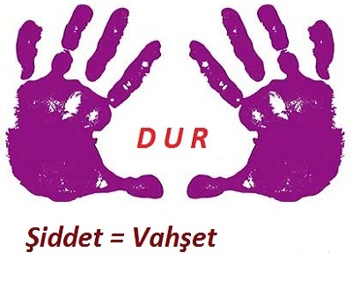
ŞİDDET KÜLTÜRÜNÜN SONUÇLARI
Şiddet artık bireyin kendini ifade etme şekli olmuştur.
Şiddet artık bireyin kendini anlamlandırma yolu olmuştur.
Şiddet artık bireyin varoluşunu simgelemektedir.

Slide 12
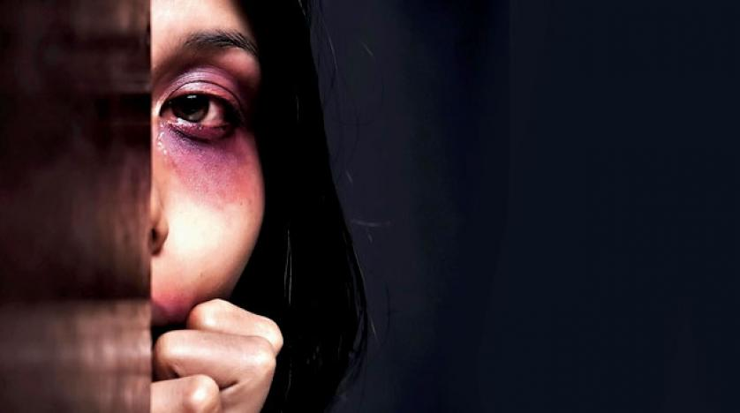
Şiddet insana duyulan saygısızlığın en açık belirtisidir.
Şiddet gören korku ve nefreti öğrenir.
Şiddetin temelinde haksızlık vardır.

Slide 13
ŞİDDET ORTAMINDA YAŞAYAN ÇOCUKLAR İSE;
Büyüdükçe dövenin ve vuranın kazandığını,
Okulda büyüğün ve güçlünün dövme hakkı olduğunu,
Toplumda haklının değil,güçlünün kazandığını,

Slide 14
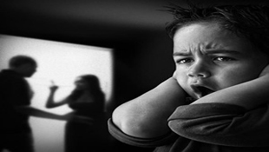
ŞİDDET ORTAMINDA YAŞAYAN ÇOCUKLAR İSE;
Saygınlığın yolunun güçten geçtiğini,
En beğenilen insanların haklı olanlar değil,güçlü olanlar olduğu anlayışı kazanarak saldırgan davranışlar göstermektedirler.

Slide 15
ŞİDDET TÜRLERİ
a-Ailede Şiddet
b-Cinsel Şiddet
c-Toplumsal Şiddet

Slide 16
d- Sanata Yönelik Şiddet
e- Eğitimde Şiddet
f- Basın ve Medyada Şiddet
g- Ekonomik ve Siyasal Şiddet

Slide 17
Ailede Şiddet ve Çocuk Eğitimi
Ailedeki her bireyin üstleneceği bir rolü vardır.
Aile içindeki ilişkiler çocuğun kişilik yapısına yansır.

Slide 18
Yapılan anketlere göre;
Her 100 aileden 54’ünde şiddet uygulanıyor.
Her iki aileden birinde çocuklar dövülüyor.
Türkiye’de aile içi şiddet konusunda Pakistan,İran ve Hindistan’dan sonra dördüncü sırada yer alıyor.

Slide 19
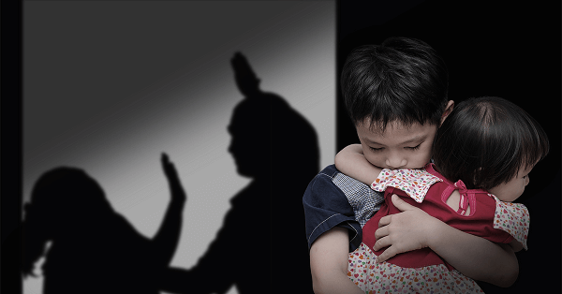
Ailede Şiddetin Çocukta Olumsuz Yönleri
Çocukta kişilik ve kimlik kaybı oluyor, güven ortadan kalkıyor.
Şiddet çocukları tepkisizliğe, yalnızlığa, çaresizliğe,karasızlığa, karamsarlığa itiyor.

Slide 20
Ailede Şiddetin Çocukta Olumsuz Yönleri
Anne-babanın kötülüğüne inanıyor. Sevilmediği hissine kapılıp ruhsal bunalıma düşüyor,depresyon yaşıyor.
Dayak sonrası çocuklarda uyum bozuklukları kemelik, parmak emme,
altını ıslatma vb. fiziksel bozukluklar
ortaya çıkıyor.

Slide 21
KİTLE İLETİŞİM ARAÇLARI
Kitle iletişim araçlarından yapılan yayınların öncelikle çocukları, gençleri ve bilgi-kültür düzeyine göre erişkinleri etkilediği saptanmıştır. Televizyon ve radyolardaki olumsuz programların çocuklar üzerinde oluşturduğu etkiler sonucu ortaya çıkan davranış değişikliklerini şu şekilde sıralayabiliriz:

Slide 22
1-Çocuklar,televizyonlarda izledikleri dizi kahramanlarını model olarak seçiyorlar.
2-Şiddet,saldırganlık ve cinsellik içeren programları izleyen çocukları psikolojik sorunlara itiyor.
3-Çocuklardaki cinsel ve saldırgan davranış dürtülerinin küçük yaşta aşırı uyarılması olumsuz bir koşullandırma yaratıp cinsel sapıklıklara neden olmaktadır.

Slide 23
4-Şiddet içeren filmlerde gördüklerini okulda arkadaşları üzerinde uyguladıkları,bütün sorunlarını şiddet uygulayarak çözmeye çalıştıkları gözlenmiştir.
5-Bu tür filmleri izleyen çocukları arkadaşlık kurmada güçlük çektikleri,yalnız yaşamayı yeğledikleri belirlenmiştir.

Slide 24
SONUÇ OLARAK
Hiçbir çocuk suçlu doğmaz. Suçlu çocuk diye bir şey yoktur,suça itilmiş çocuk vardır.
Büyüdüğü aile,eğitim aldığı okul,yaşadığı çevre çocuğun yetişmesinde doğrudan etkilidir.
Doğru örnekler,doğru eğitim ve doğru ilişkiler; çocuklarımızın sağlıklı bireyler olarak yetişmesi için gereklidir.

Slide 25
Çocuklarımız bizim “GELECEĞİMİZ” diyorsak, sorumluluklarımızın neler olduğunu iyi bilmeliyiz.
Aile içi ilişkilerimizi,okul-öğretmen-öğrenci ilişkilerimizi daha bilinçli,daha insanca bir zemine oturtmalıyız.

Slide 26
ÇOCUK NEYİ YAŞARSA ONU ÖĞRENİR.
Eğer Bir çocuk sürekli eleştirilmiş ise kınama ve ayıplanmayı öğrenir. Eğer Bir çocuk alay edilip aşağılanmış ise sıkılıp utanmayı öğrenir. Eğer Bir çocuk kin ortamın da büyümüş ise kavga etmeyi öğrenir.

Slide 27
Eğer bir çocuk sürekli utanç duygusuyla eğitilmiş ise kendini suçlamayı öğrenir. Eğer bir çocuk hoşgörü ile yetiştirilmişse sabırlı olmayı öğrenir. Eğer bir çocuk desteklenip yüreklendirilmiş ise kendine güven duymayı öğrenir.

Slide 28
Eğer bir çocuk övülmüş ve beğenilmiş ise takdir etmeyi öğrenir. Eğer bir çocuk hakkına saygı gösterilerek büyütülmüş ise adil olmayı öğrenir. Eğer bir çocuk güven ortamı içinde yetişmiş ise inançlı olmayı öğrenir.

Slide 29
Eğer bir çocuk kabul ve onay görmüş ise kendini sevmeyi öğrenir. Eğer bir çocuk ailesi içinde destek ve arkadaşlık görmüş ise dünyada mutlu olmayı öğrenir. YANİ AİLE NEYSE ÇOCUKTA O’DUR.

Slide 30
SEVGİYLE KALIN SEVGİLİ ANNE BABALAR…
MUŞ REHBERLİK VE ARAŞTIRMA MERKEZİ

